Slide 1
Bidirektionales Netcat
Mit UDP-Sockets

Slide 2
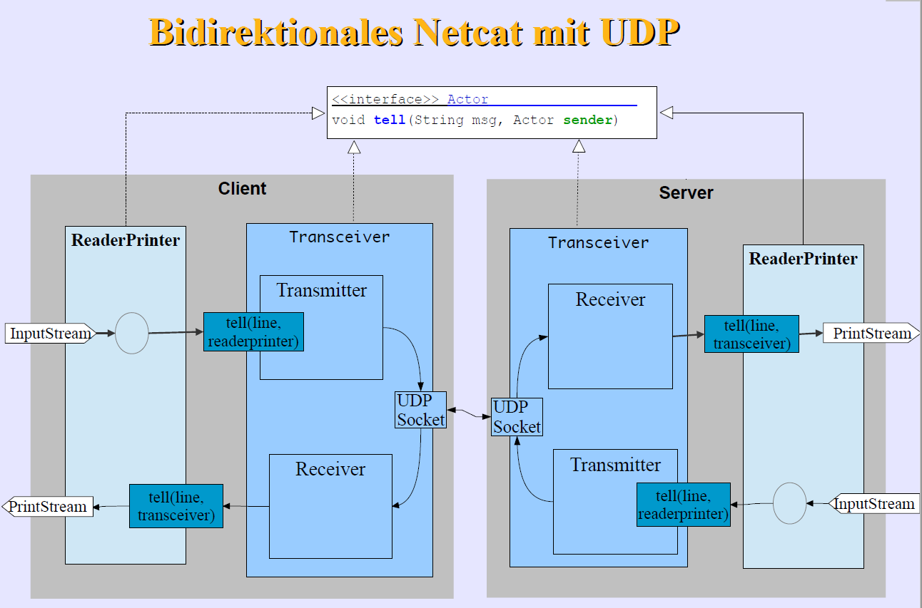

Slide 3
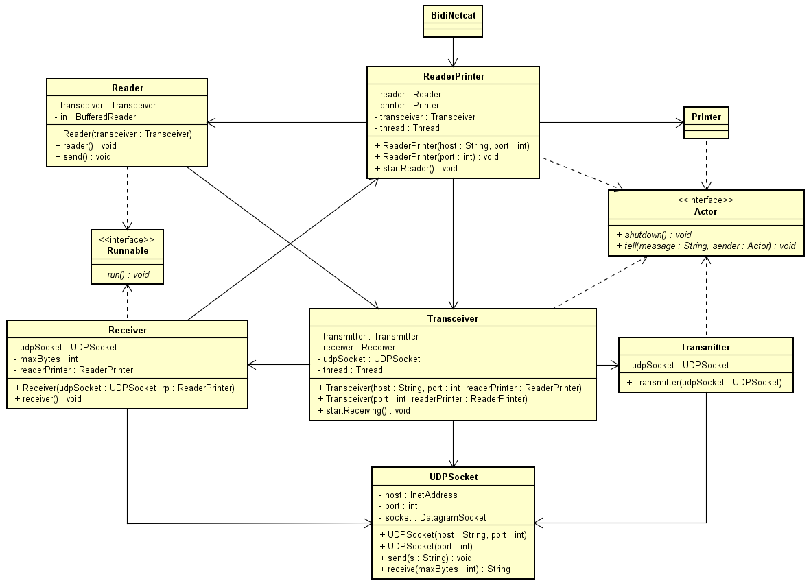


UML-Diagramm

